Slide 1


Apresentação de resultados

Slide 2
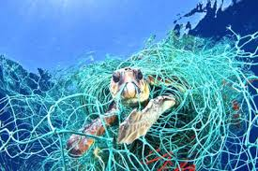
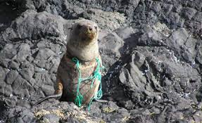
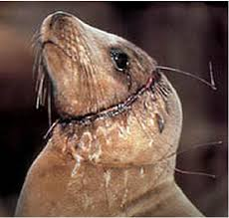
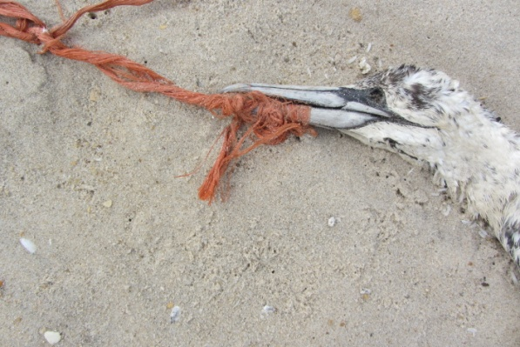
Lixo Marinho
O Lixo Marinho é qualquer material sólido descartado persistente, manufaturado ou processado, eliminado, abandonado ou perdido no ambiente marinho e costeiro, incluindo materiais transportados de terra pelos rios, sistemas de drenagem ou sistemas de tratamento de águas residuais ou vento, para o ambiente marinho.

Slide 3
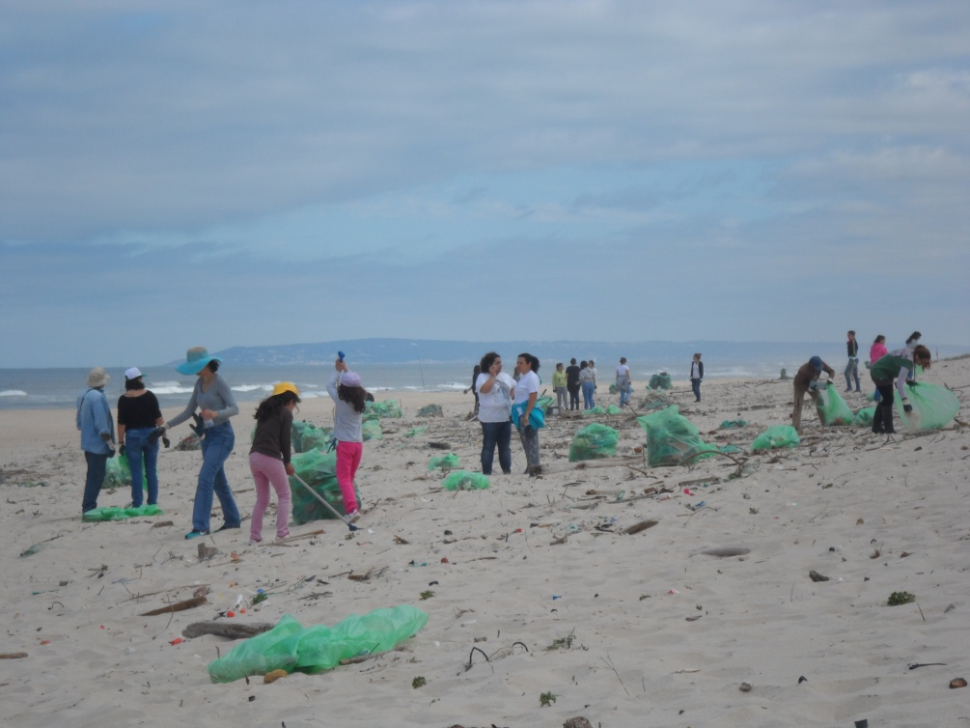
05-06-2014
Participantes
EB1 Cortes
Malmequeres
Oásis
ESECS
Oikos Leiria
SIMLIS
Valorlis
Total: 105
Parcerias
Valorlis
SUMA
Continente
Freguesia do Coimbrão
Companha de Arte Xávega “Flor da Praia Azul”
6.12 toneladas de resíduos retirados da praia

Slide 4
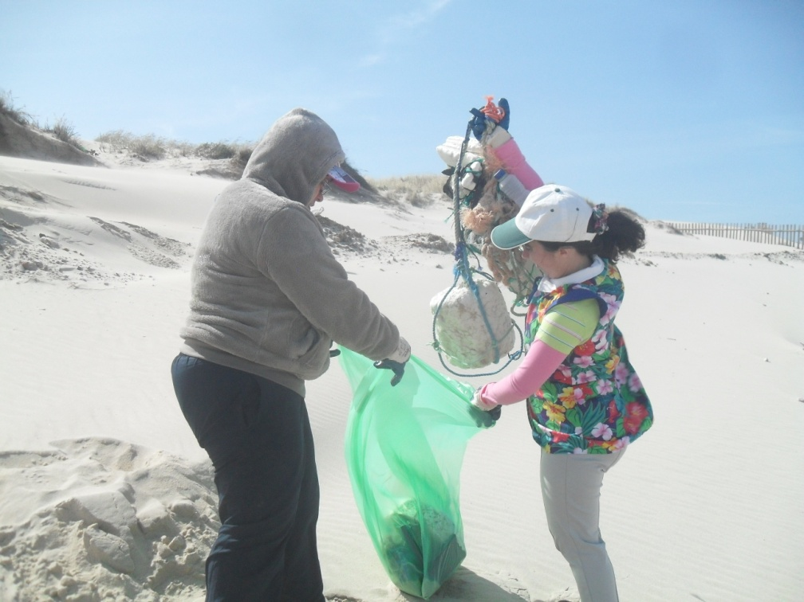
20-05-2015
Participantes
Escola Dr. Correia Mateus
Colégio Dr. Luís Pereira da Costa
EB2/3 D Dinis
Malmequeres
Oásis
ESECS
SIMLIS
Total: 122
Parcerias
Freguesia do Coimbrão
SUMA
Valorlis
SIMLIS
Companha de Arte Xávega “Flor da Praia Azul”
640 kg de resíduos retirados da praia

Slide 5
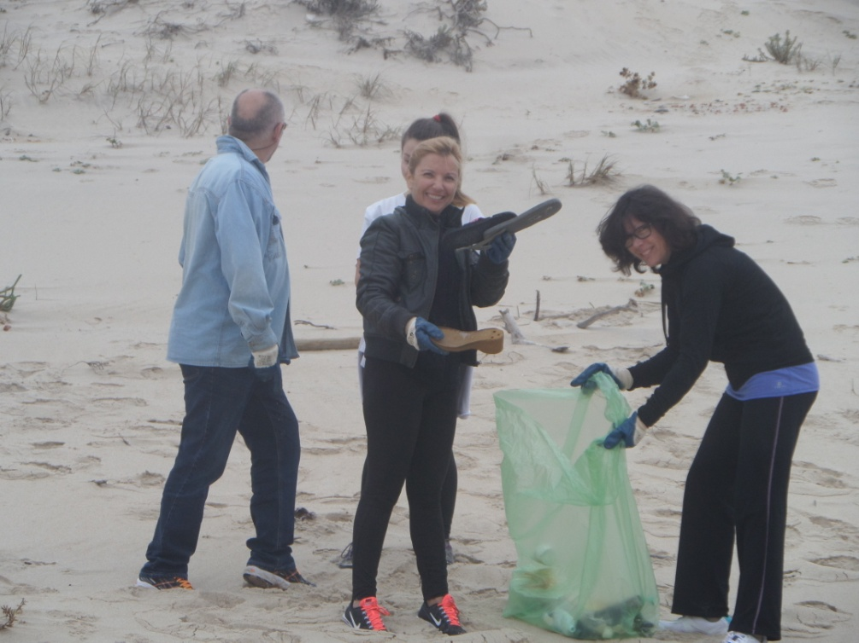
27-09-2015
Atividade destinada à população em geral
25 voluntários
580 kg de resíduos retirados da praia

Slide 6
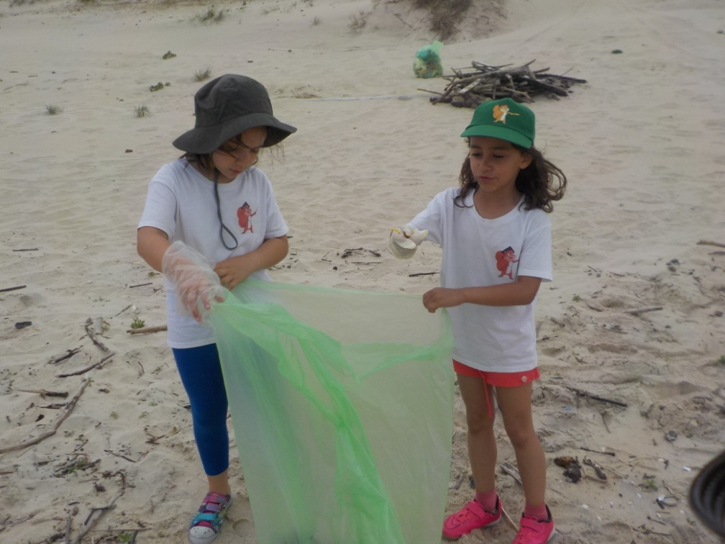
08-06-2016
Participantes
Centro Escolar da Barreira
Cercilei
Malmequeres
Total: 220
Parcerias
Freguesia do Coimbrão
SUMA
Valorlis
2.12 Toneladas de resíduos retirados da praia
Maioritariamente resíduos provenientes de artes de
pesca

Slide 7
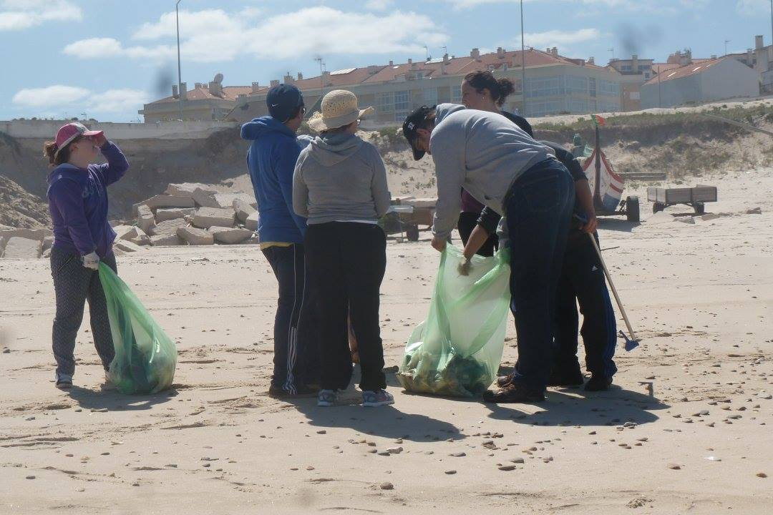
19-05-2017
Participantes
Colégio Nossa Senhora de Fátima
EB Henrique Sommer
Oásis
Malmequeres
Cercilei
Total: 142
Parcerias
Freguesia do Coimbrão
Valorlis
SUMA
940 kg de resíduos retirados da praia, maioritariamente plásticos e microplásticos

Slide 8
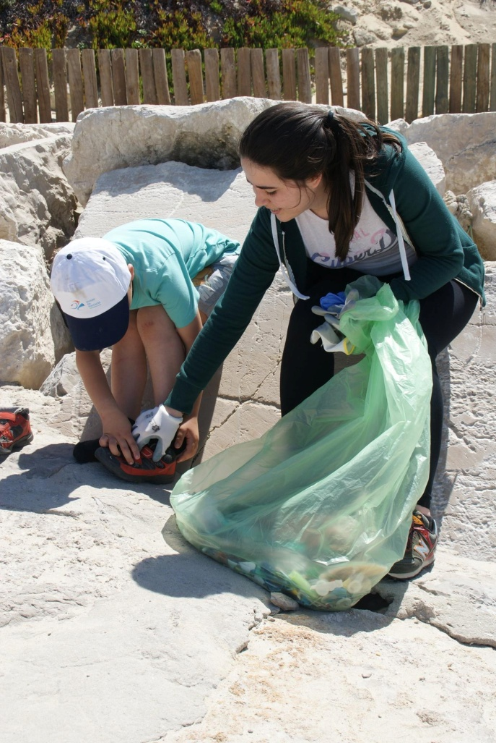
05-06-2017
Participantes
EB1 Arrabalde
EB 1 Coimbrão
Alunos de Educação Social ESECS
Total: 162
Parcerias
Freguesia do Coimbrão
Valorlis
SUMA
720 kg de resíduos retirados da praia

Slide 9
APRESENTAÇÃO DE RESULTADOS

